Slide 1
OCEANIA.-LA VUELTA AL MUNDO EN 885JARDINES.-AUSTRALIA.-I
Selección de textos y fotografías por
JOSE ELIAS BONELLS

Slide 2
MELBOURNE ROYAL BOTANICAL GARDEN
El jardín botánico se encuentra casi en el centro de Melbourne. Victoria. Australia, en la margen sur del Yarra River.
Tiene una extensión de 35´40 Has. de jardines paisajistas.
Creado en 1846,cambio de estilo en 1873 hacia el paisajismo que estaba de moda en la época.
Tiene problemas de invasión de zorros voladores que dañan el arbolado.

Slide 3
Las colecciones vivas del jardín incluyen, la senda de la selva australiana, el jardín californiano, una colección de Camelias,coleccion de Cycas, colección de eucaliptus, senda de los helechos, plantas de Nueva Caledonia y Nueva Zelanda, colección de robles, invernaderos tropicales y de exhibiciones etc.…
Las principales actividades son científicas de investigación e identificación de plantas, tiene biblioteca y herbario, edita publicaciones especializadas.

Slide 4
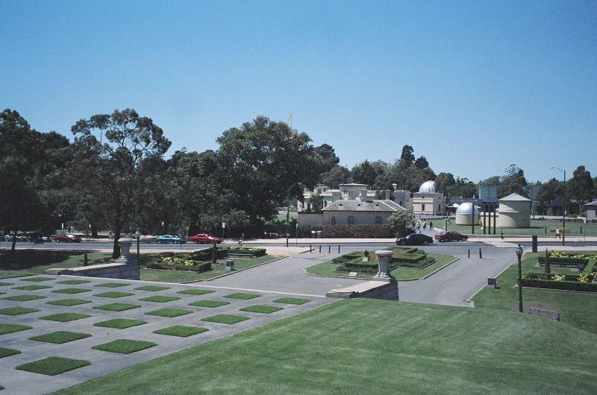
Notes:
Melbourne Botanical Gardens

Slide 5
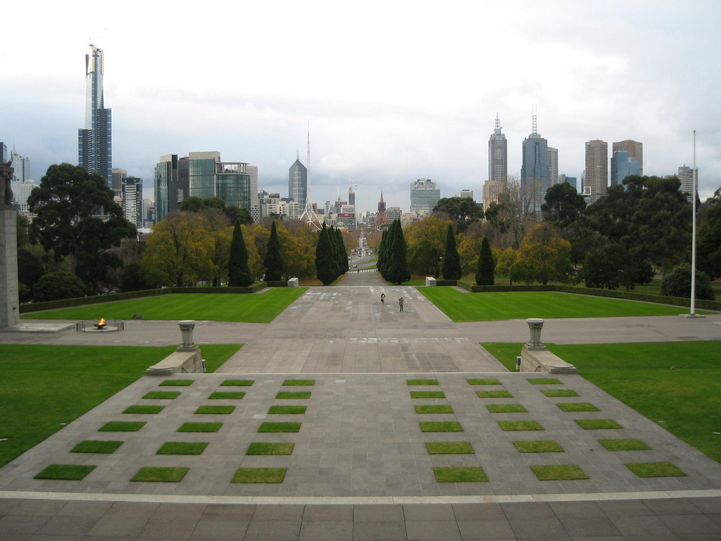
Notes:
Melbourne

Slide 6
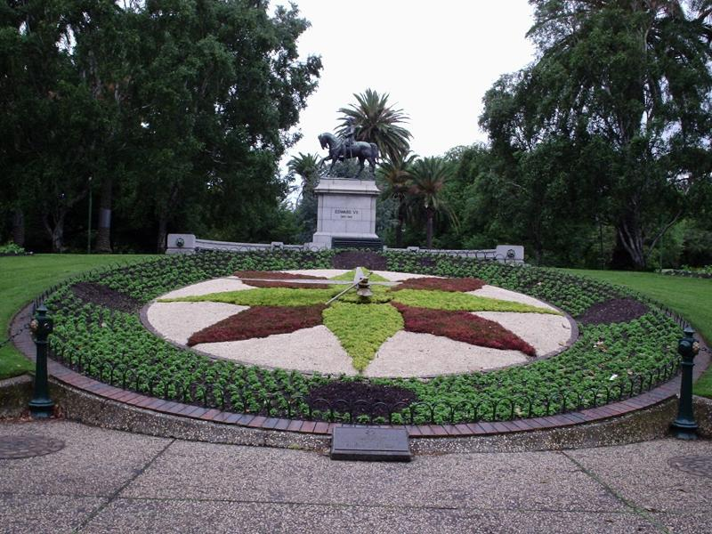
Notes:
Melbourne Floral Clock

Slide 7
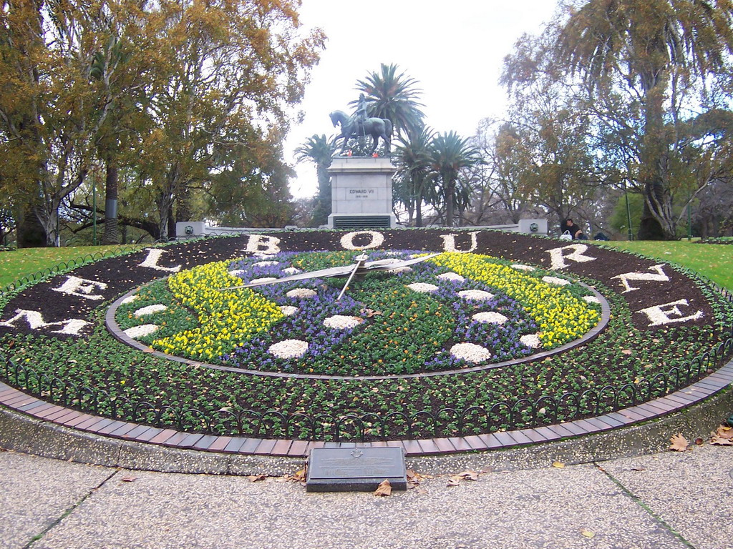
Notes:
Melbourne

Slide 8
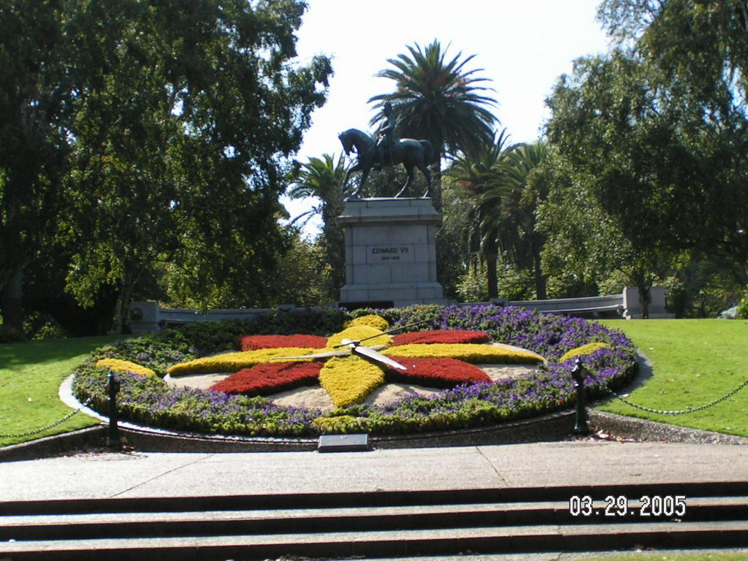
Notes:
Melbourne

Slide 9
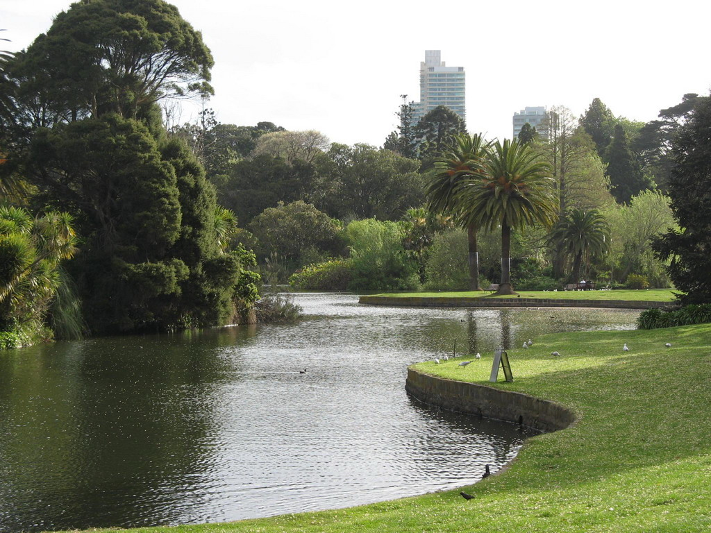
Notes:
Melbourne Botanical

Slide 10
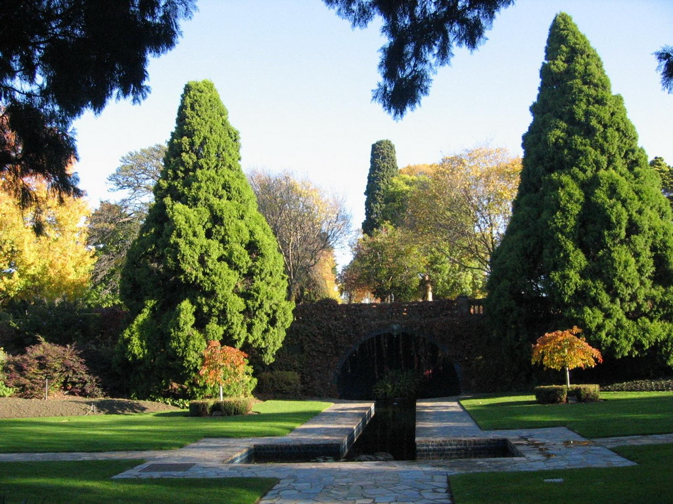
Notes:
Melbourne

Slide 11
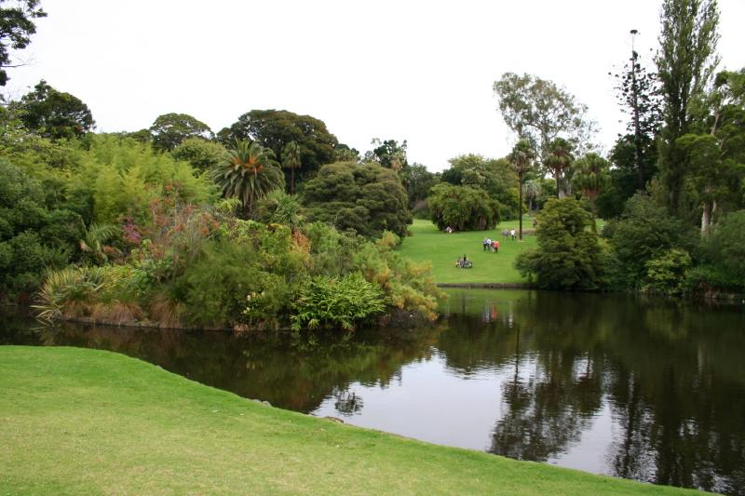
Notes:
Melbourne

Slide 12
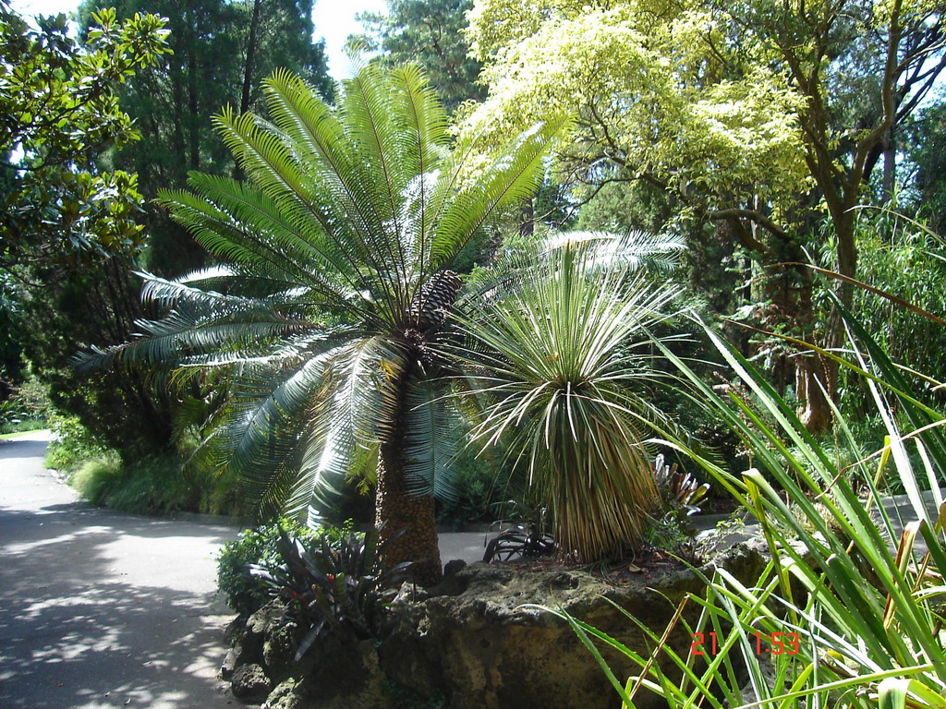
Notes:
Melbourne

Slide 13
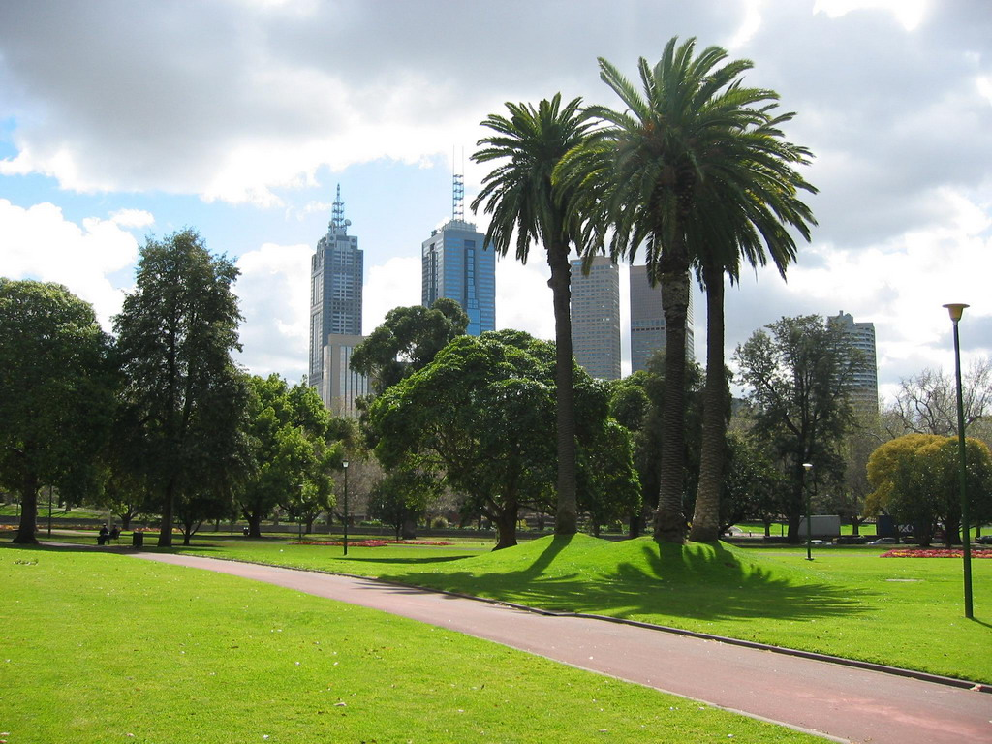
Notes:
Melbourne

Slide 14
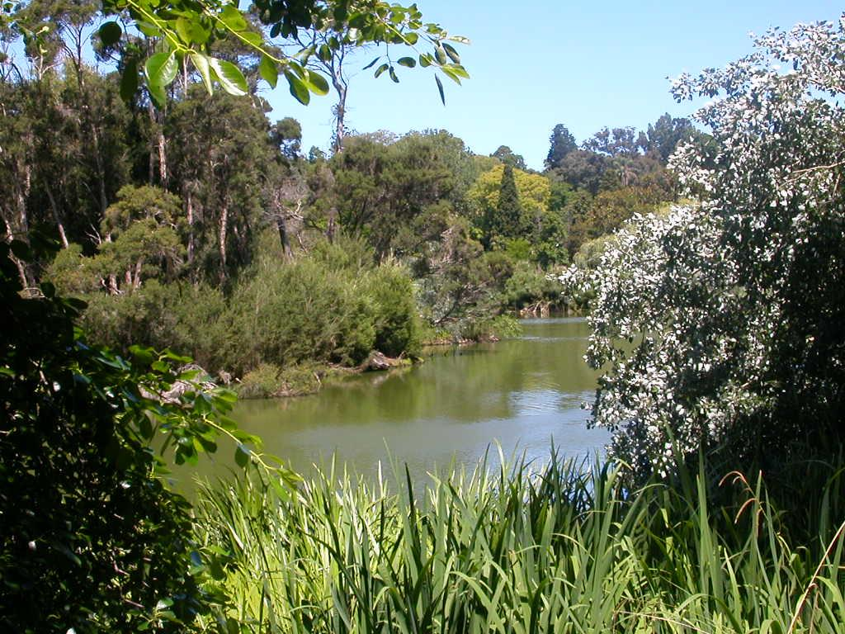
Notes:
Melbourne

Slide 15
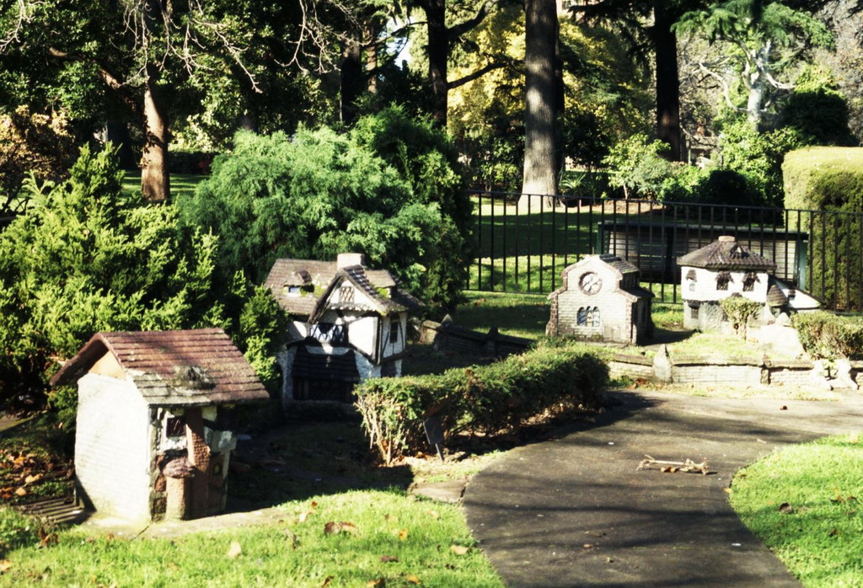
Notes:
Melbourne

Slide 16
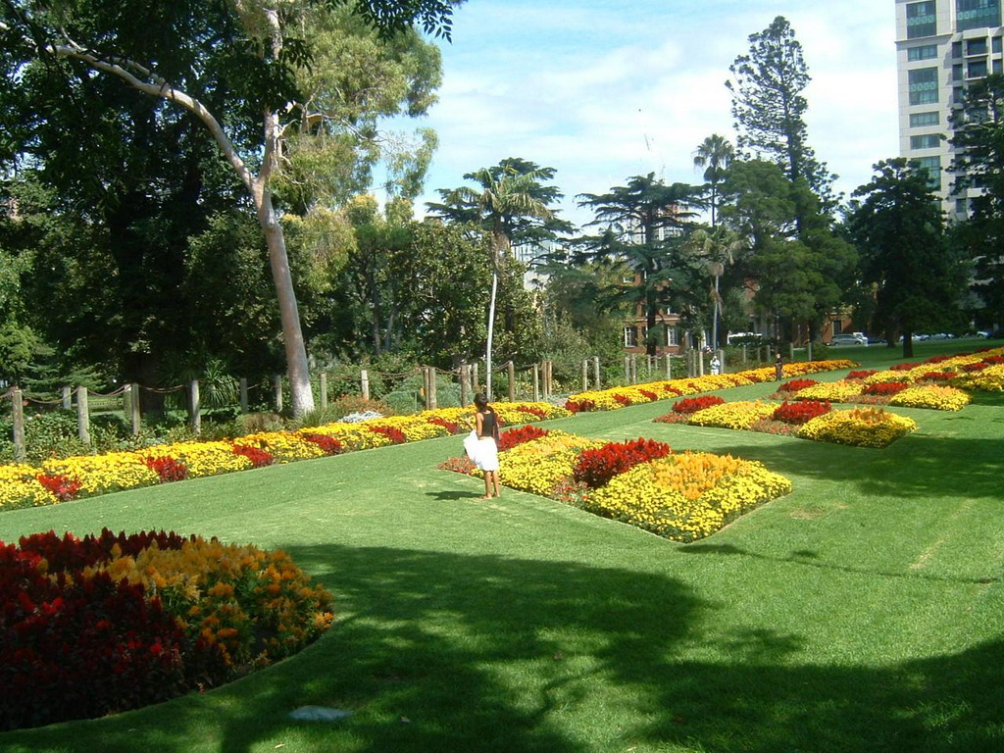
Notes:
Melbourne

Slide 17
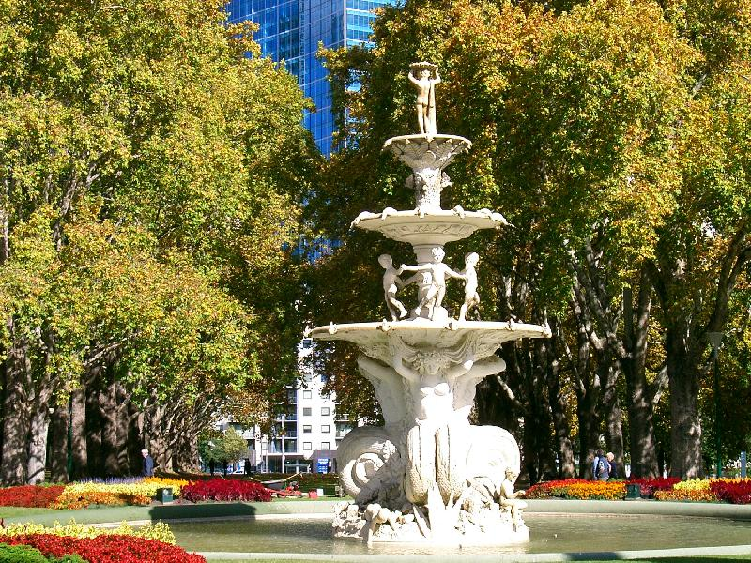
Notes:
Melbourne

Slide 18
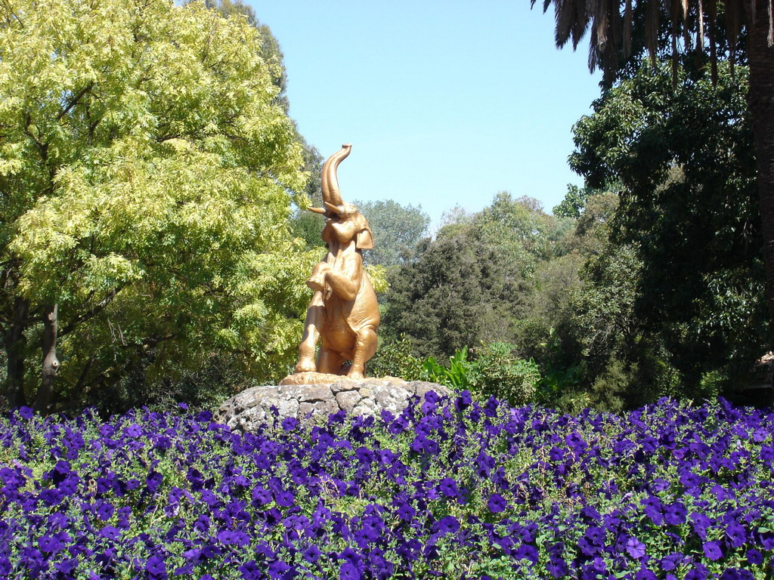
Notes:
Melbourne Zoo

Slide 19
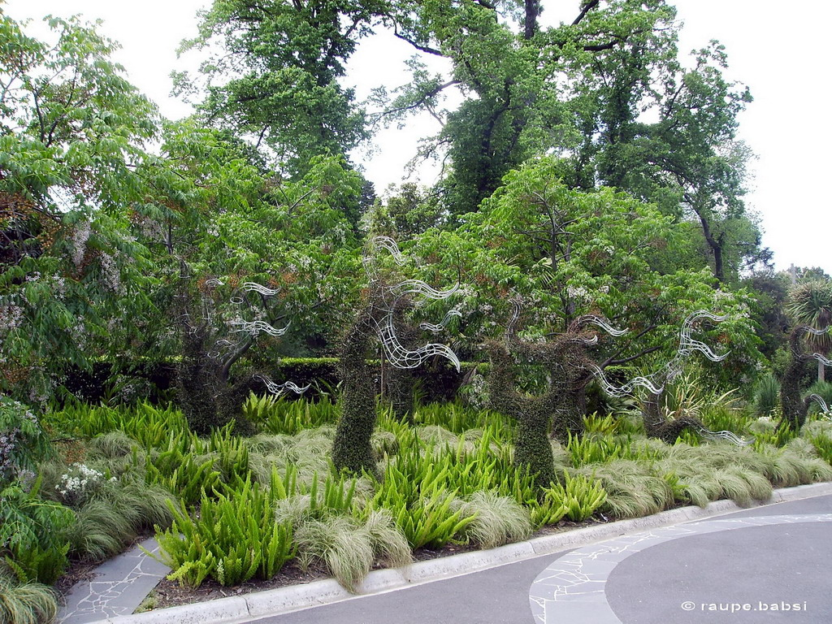
Notes:
Melbourne

Slide 20
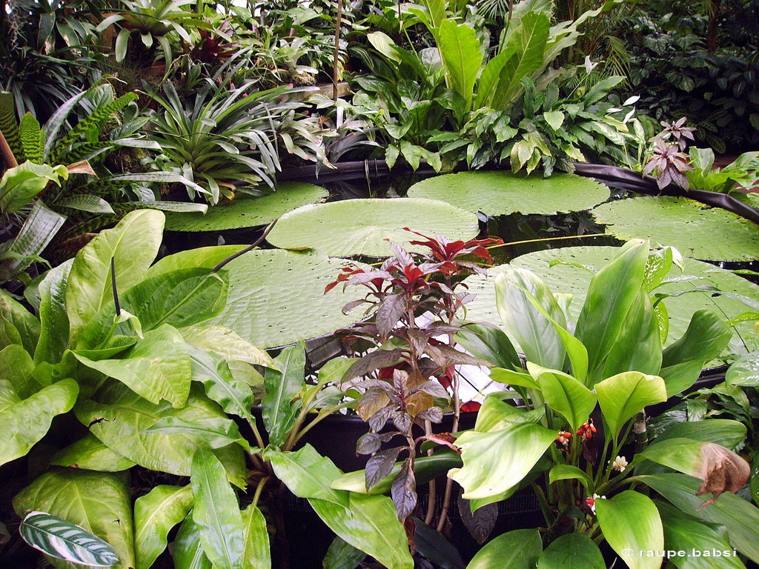
Notes:
Melbourne

Slide 21
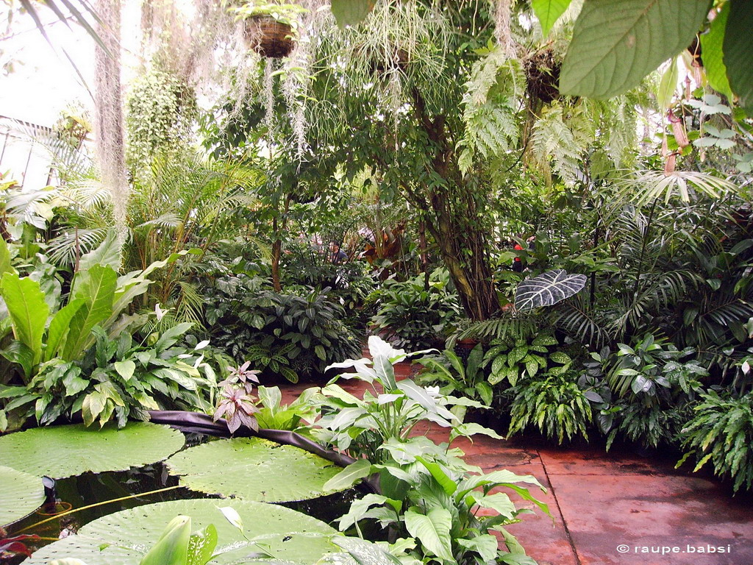
Notes:
Melbourne

Slide 22
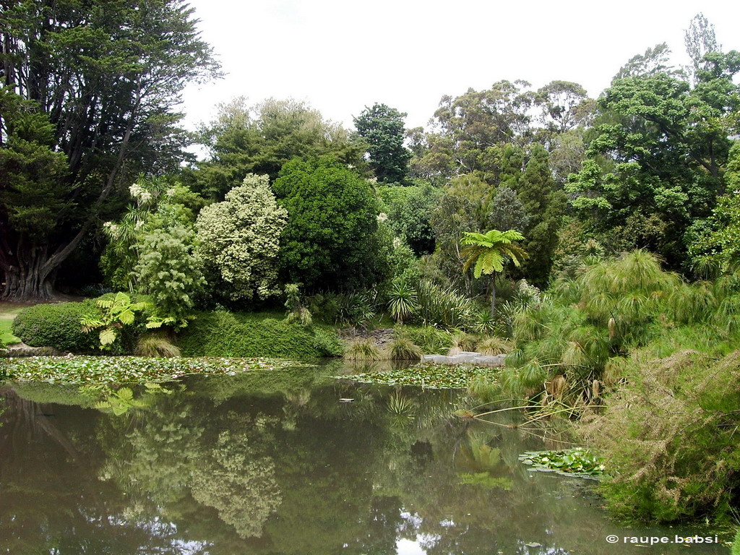
Notes:
Melbourne

Slide 23
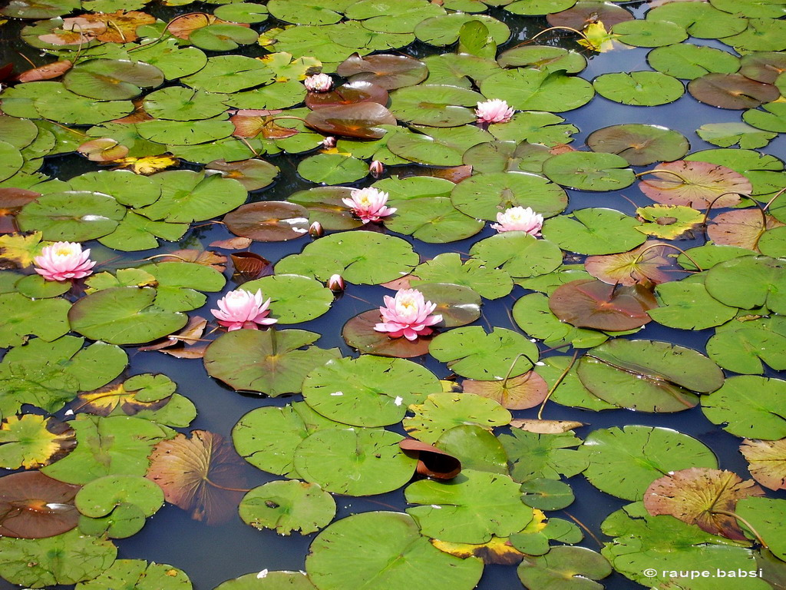
Notes:
Melbourne

Slide 24
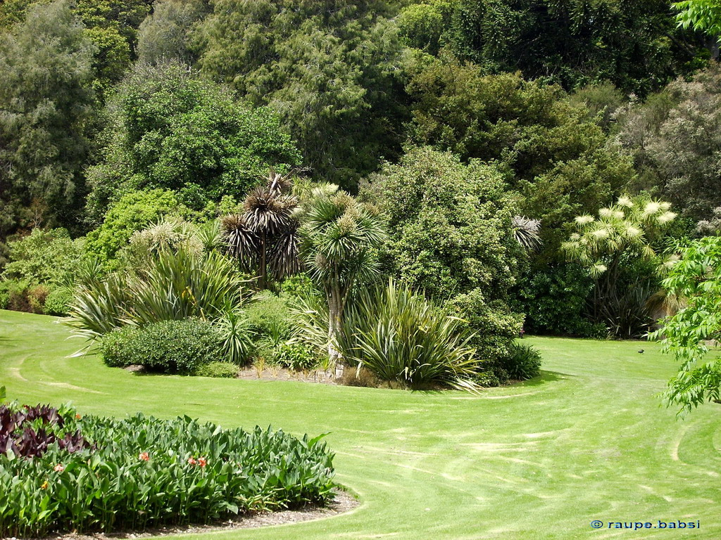
Notes:
Melbourne

Slide 25
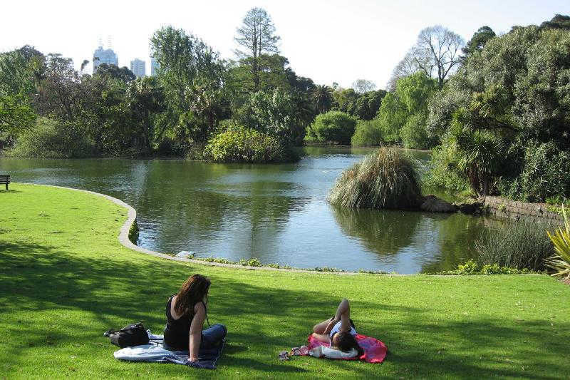
Notes:
Melbourne

Slide 26
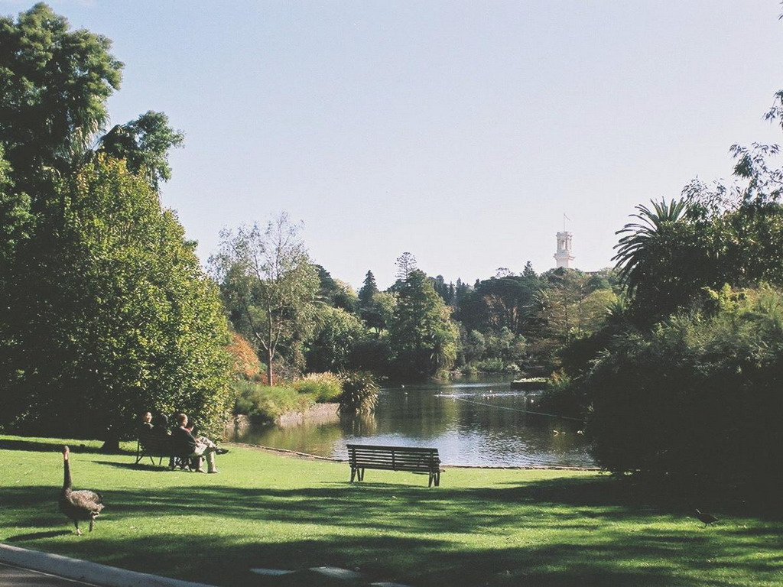
Notes:
Melbourne

Slide 27
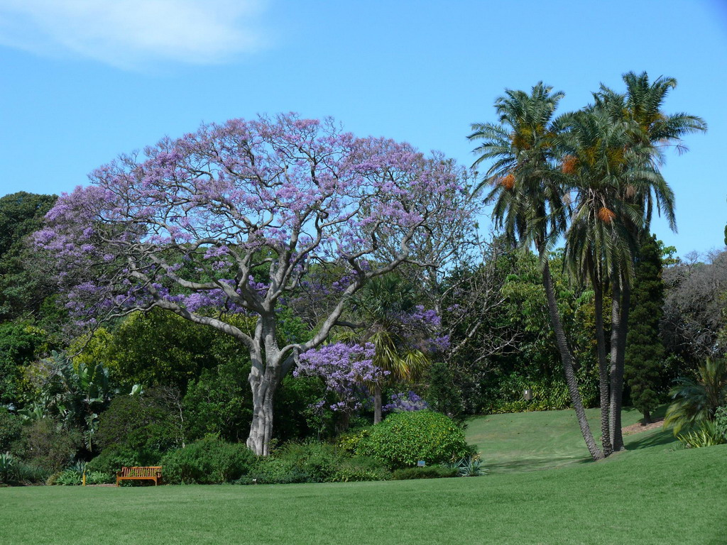
Notes:
Melbourne

Slide 28
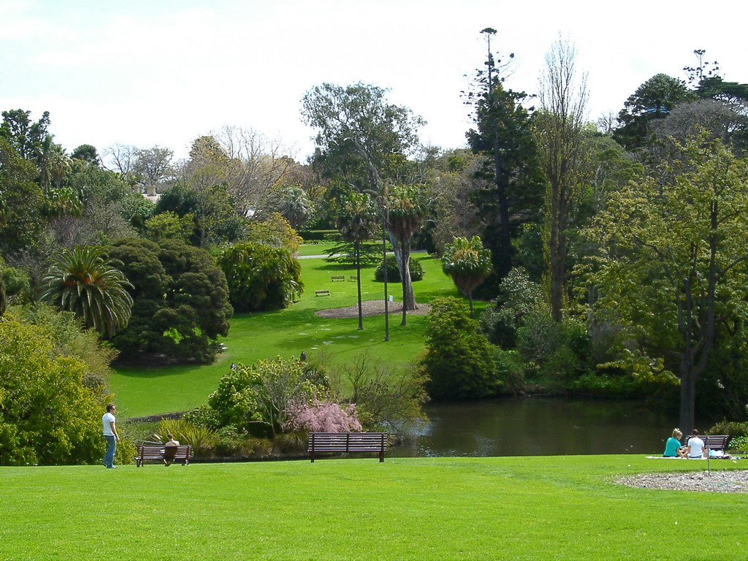
Notes:
Melbourne

Slide 29
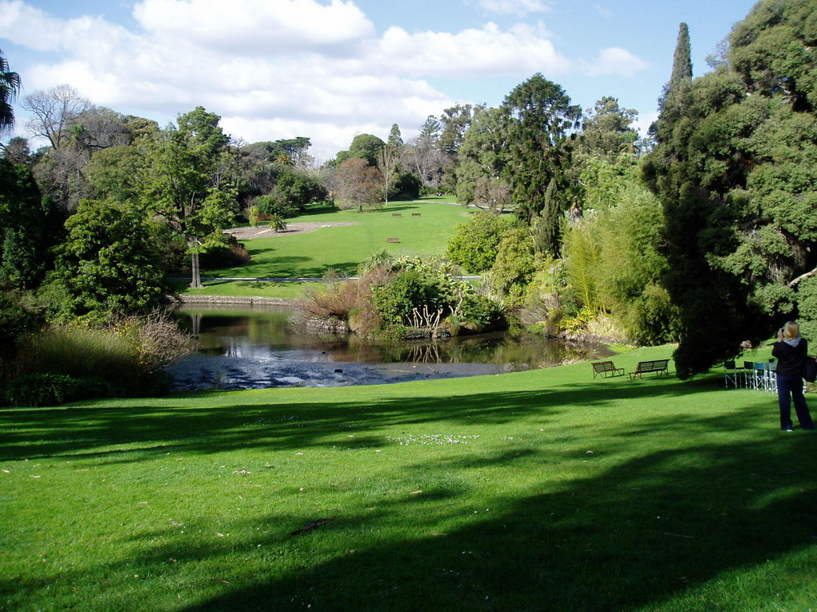
Notes:
Melbourne

Slide 30
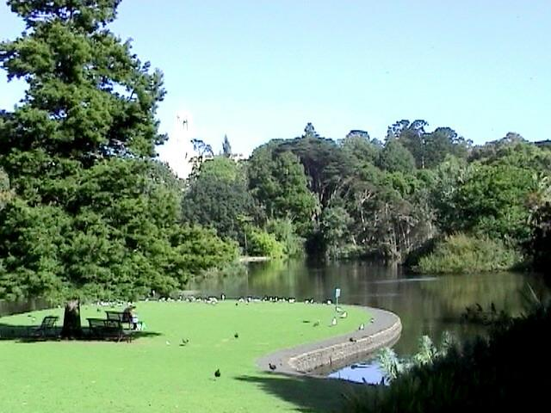
Notes:
Melbourne

Slide 31
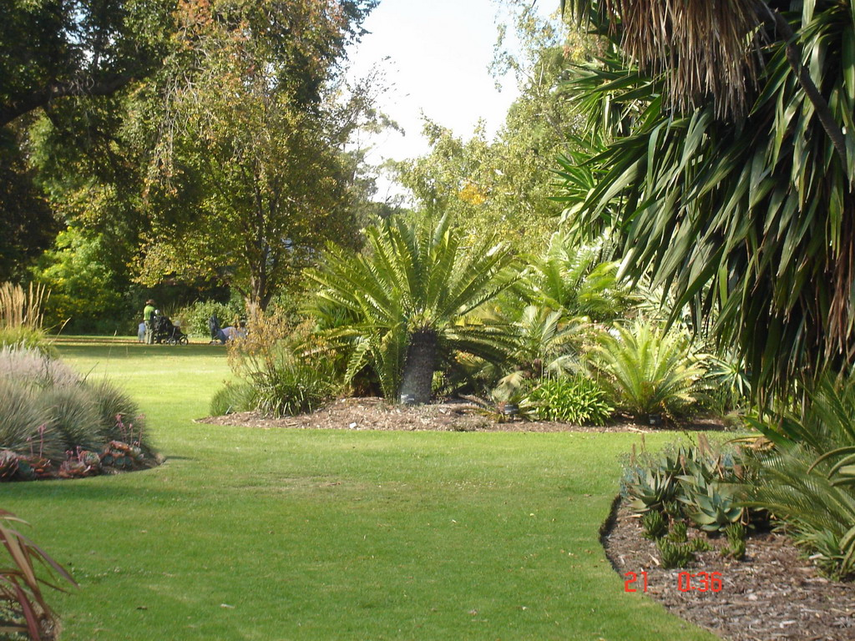
Notes:
Melbourne

Slide 32
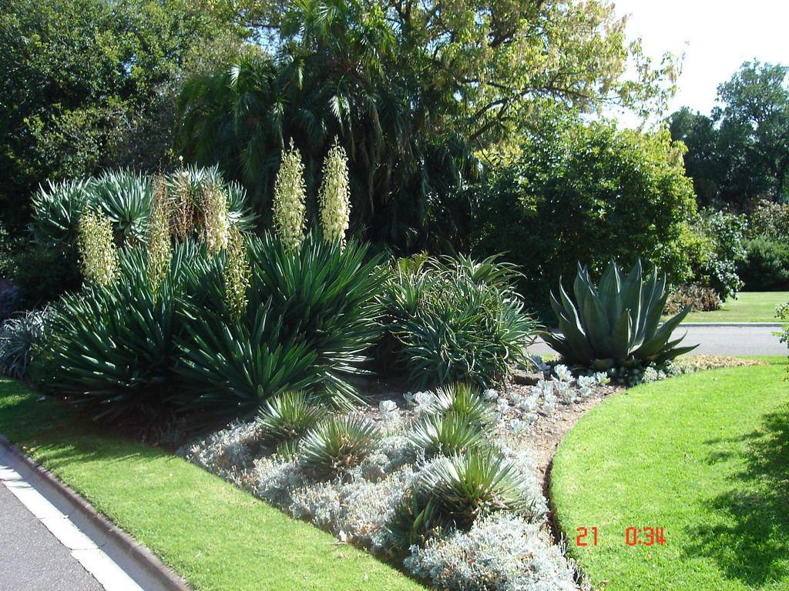
Notes:
Melbourne

Slide 33
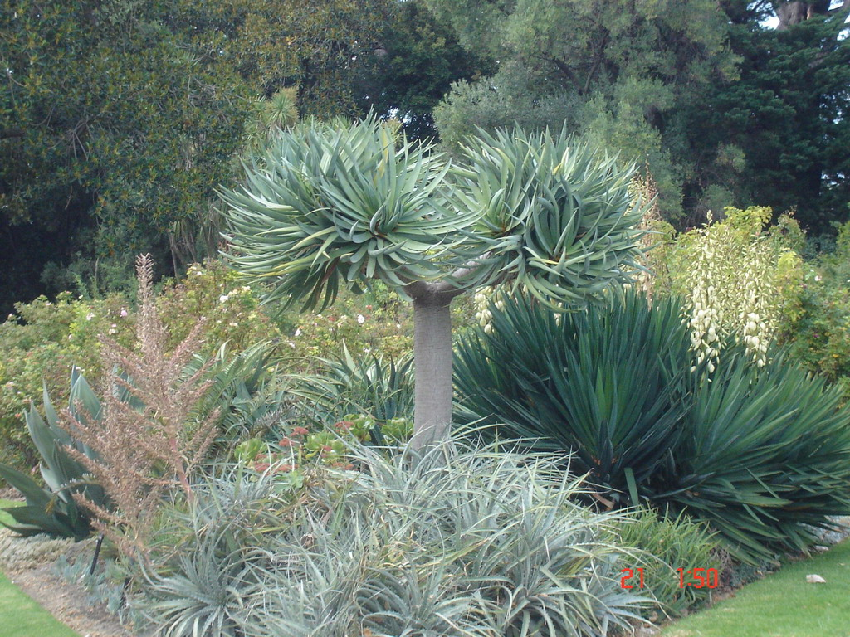
Notes:
Melbourne

Slide 34
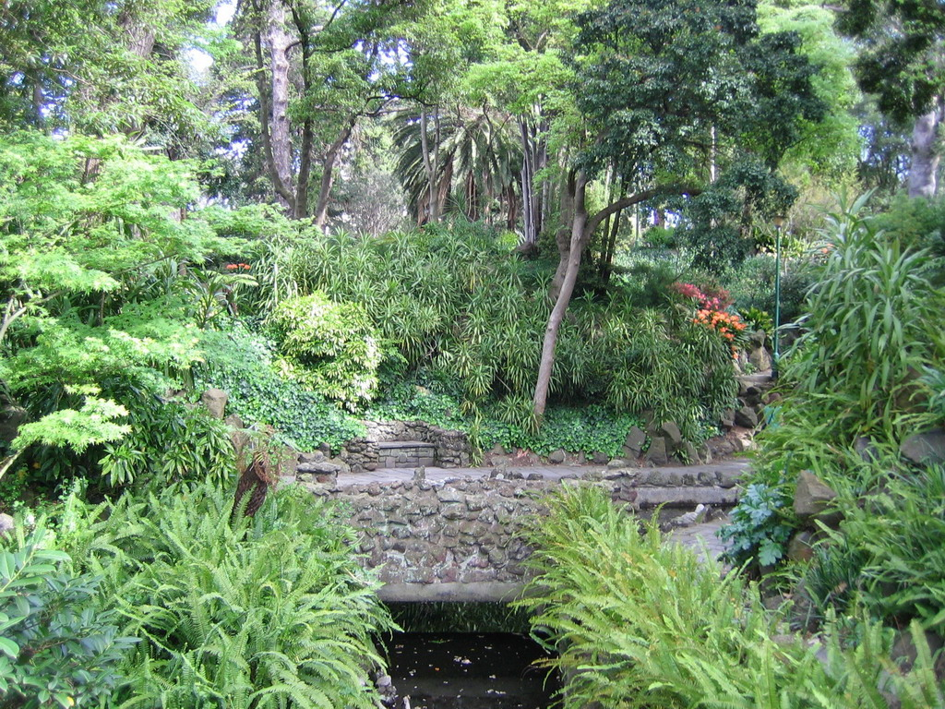
Notes:
Melbourne

Slide 35
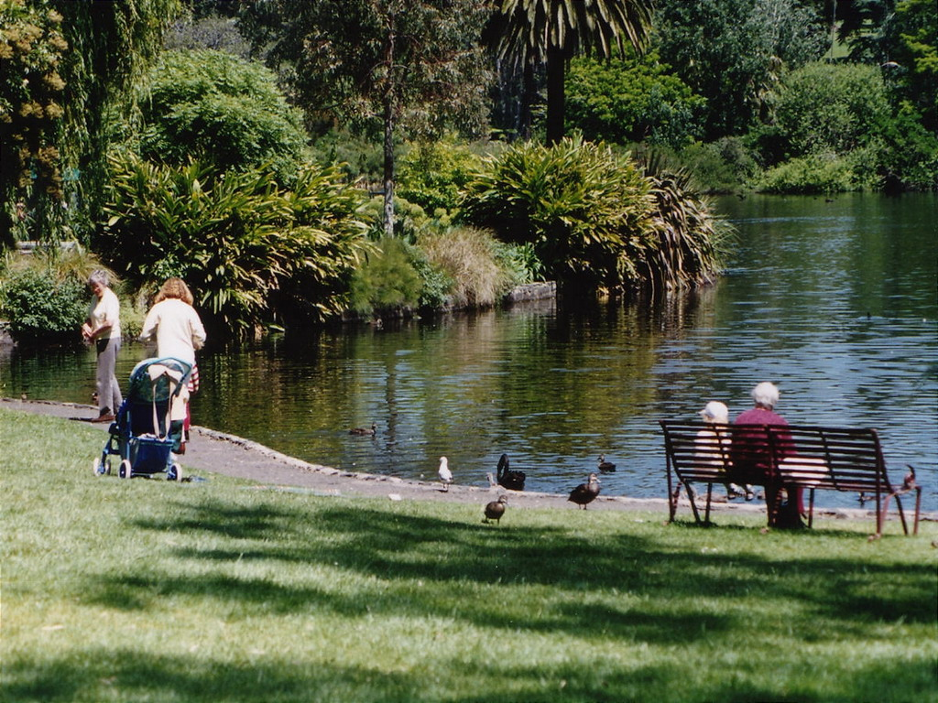
Notes:
Melbourne

Slide 36
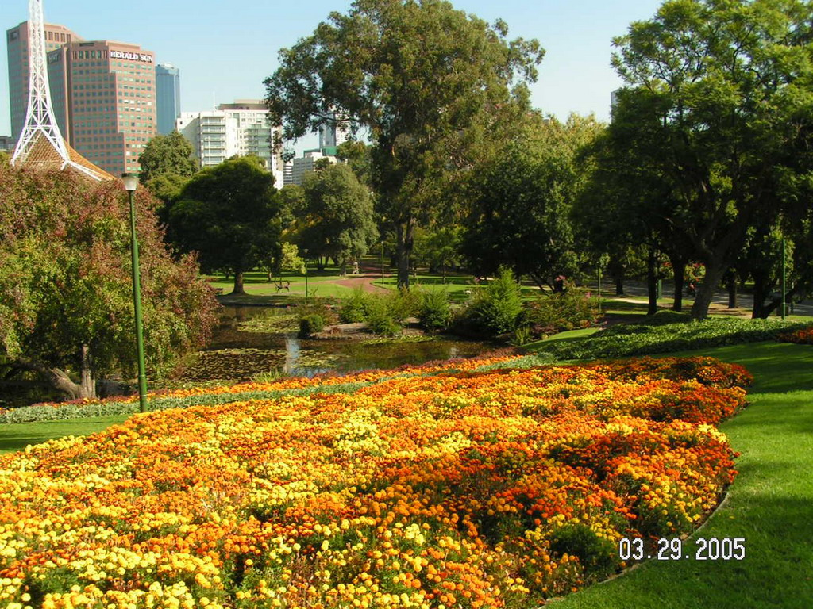
Notes:
Melbourne

Slide 37
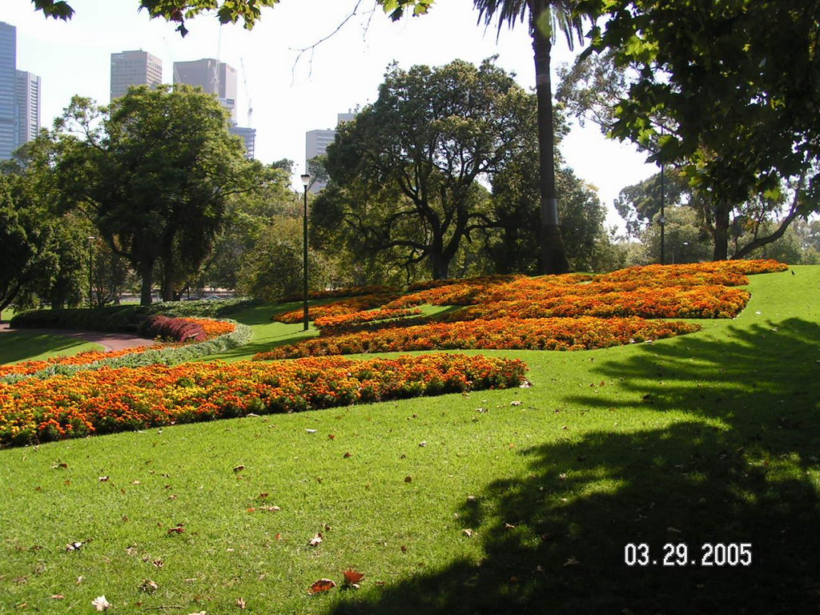
Notes:
Melbourne

Slide 38
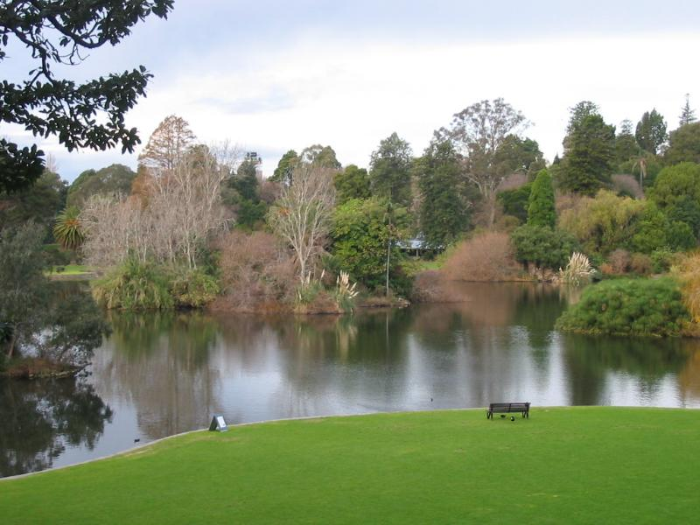
Notes:
Melbourne

Slide 39
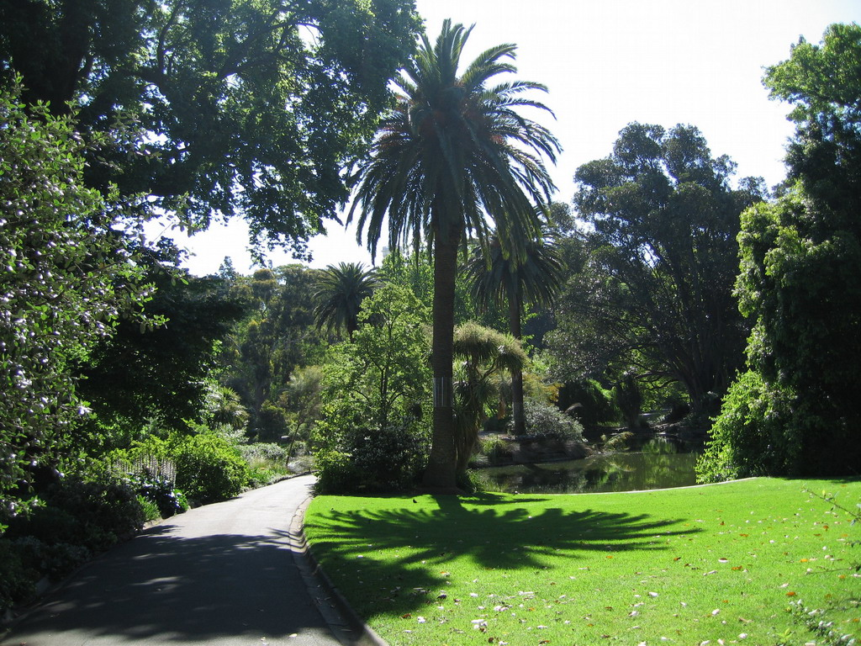
Notes:
Melbourne

Slide 40
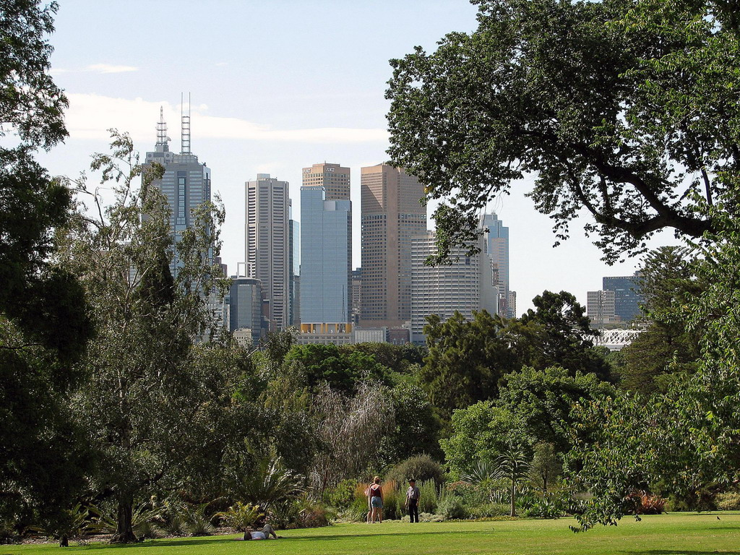
Notes:
Melbourne

Slide 41
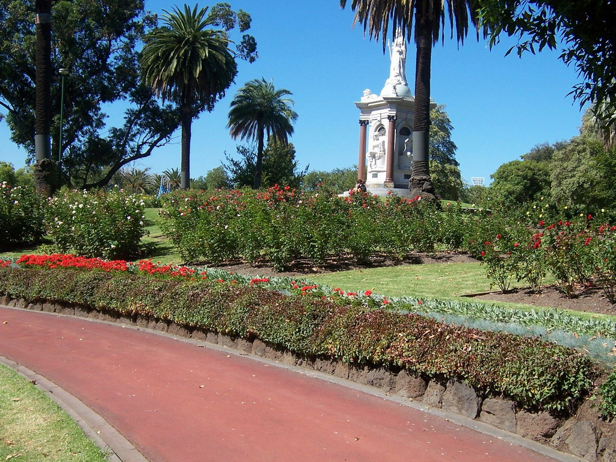
Notes:
Melbourne

Slide 42
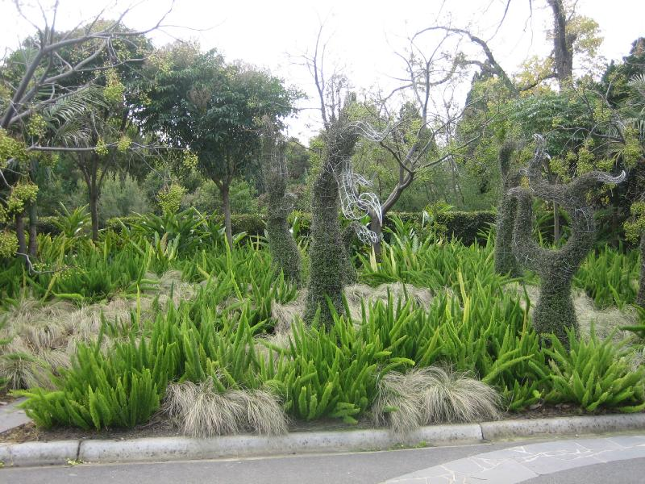
Notes:
Melbourne

Slide 43
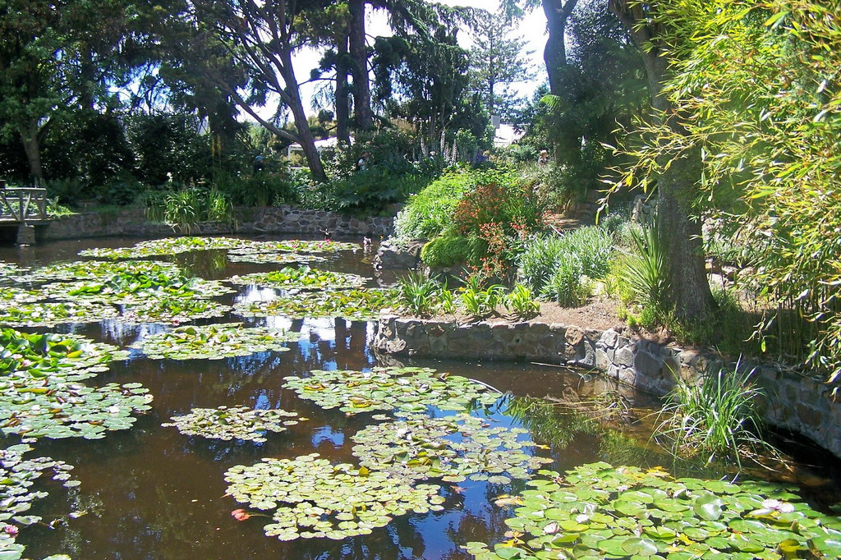
Notes:
Melbourne

Slide 44
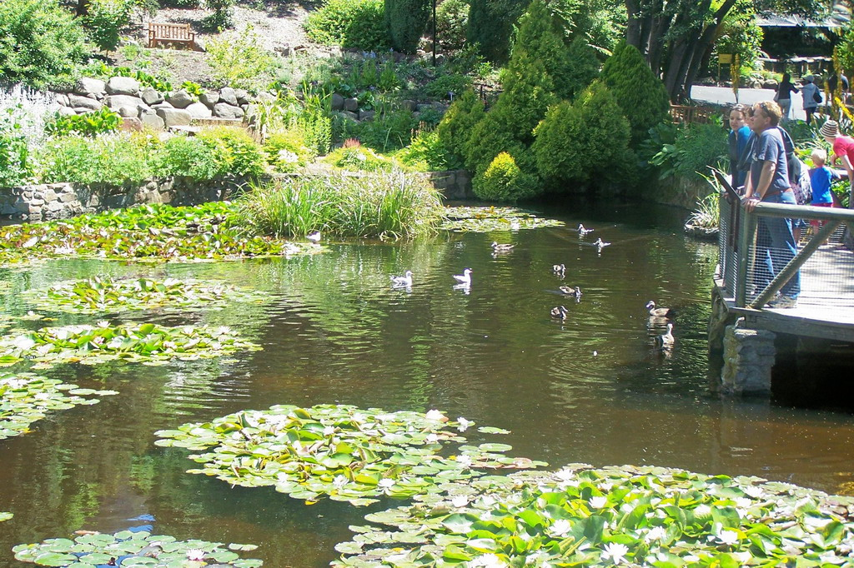
Notes:
Melbourne

Slide 45
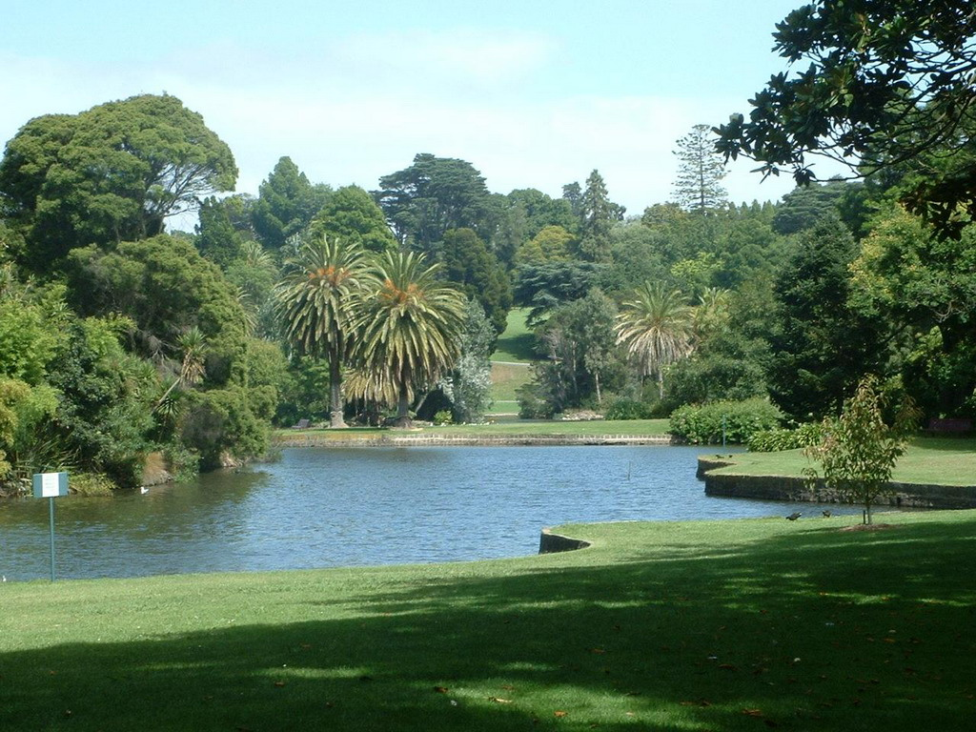
Notes:
Melbourne

Slide 46
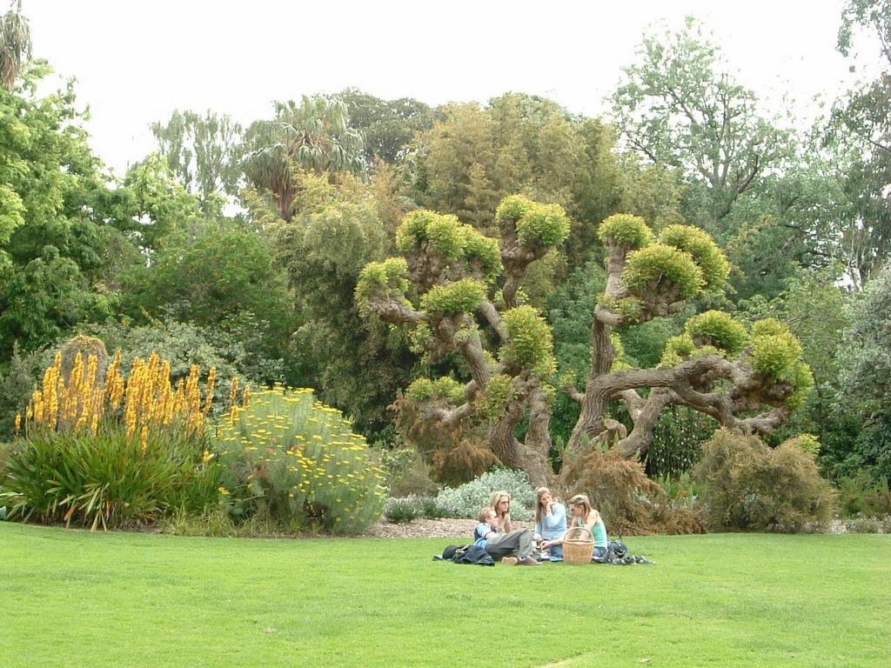
Notes:
Melbourne

Slide 47
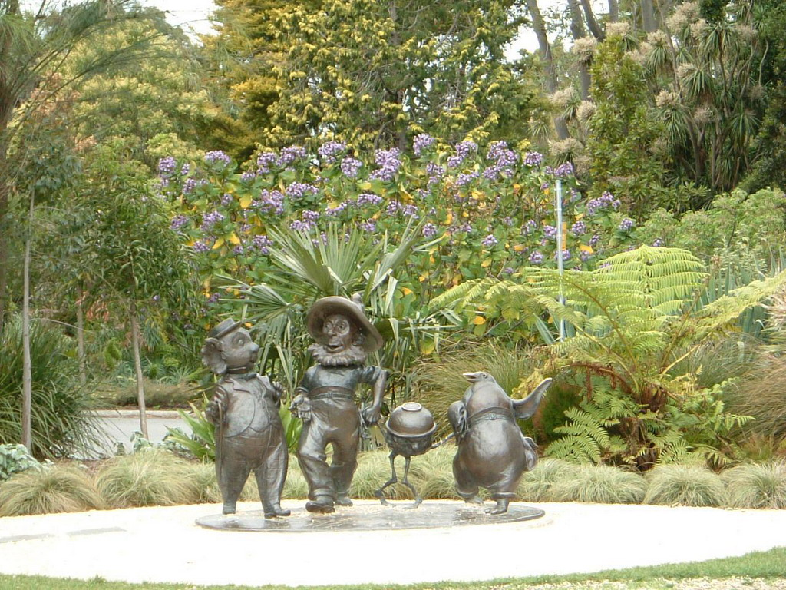
Notes:
Melbourne

Slide 48
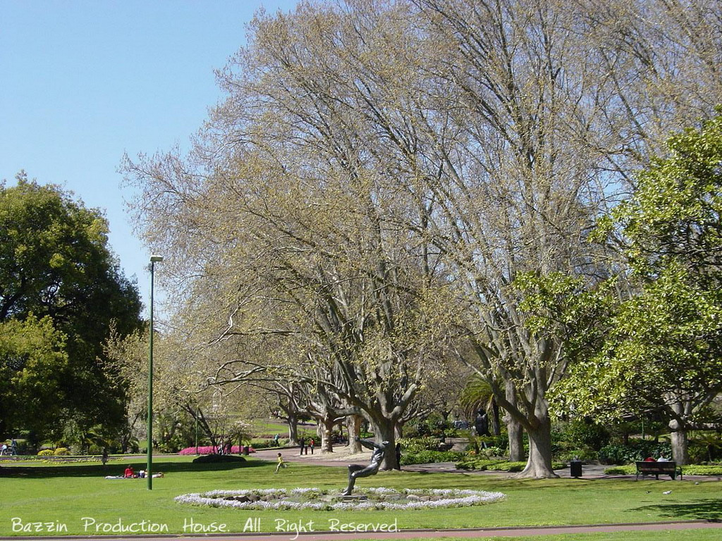
Notes:
Melbourne

Slide 49
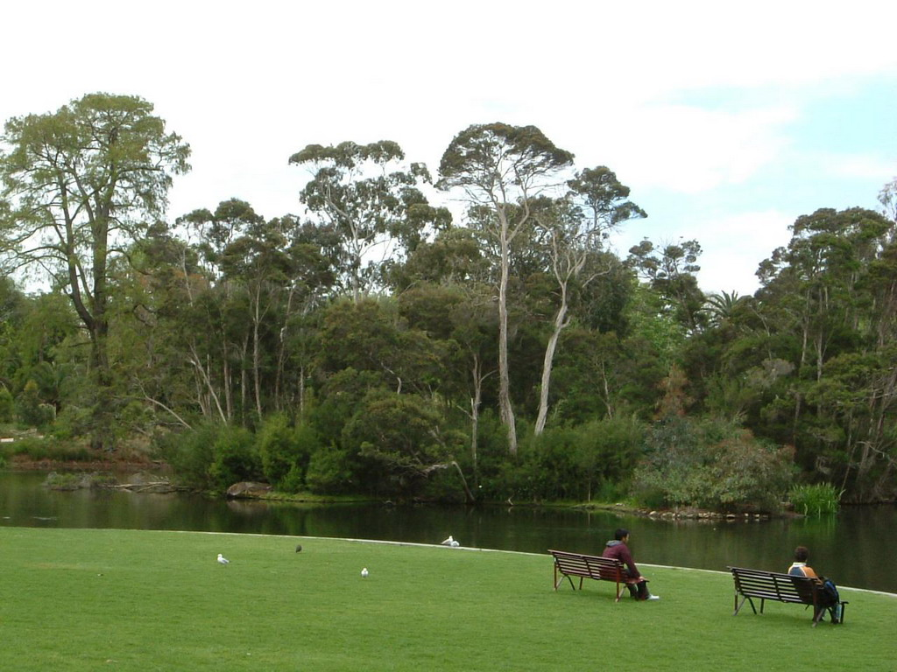
Notes:
Melbourne

Slide 50
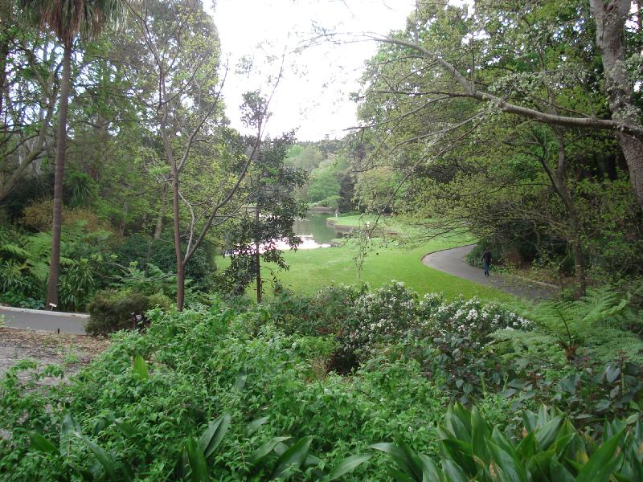
Notes:
Melbourne

Slide 51
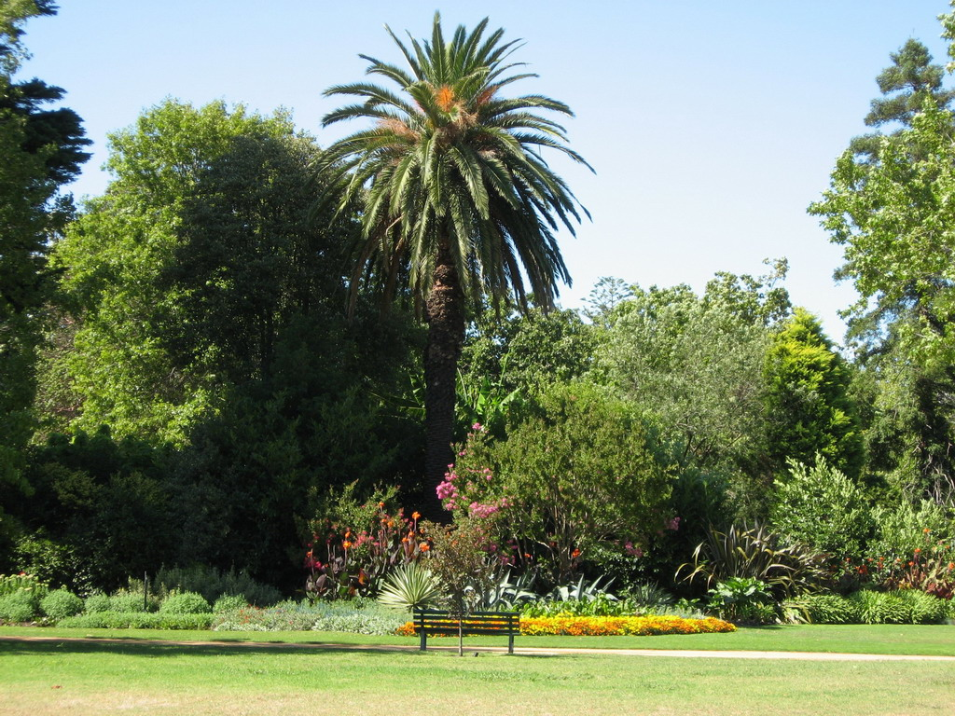
Notes:
Melbourne

Slide 52
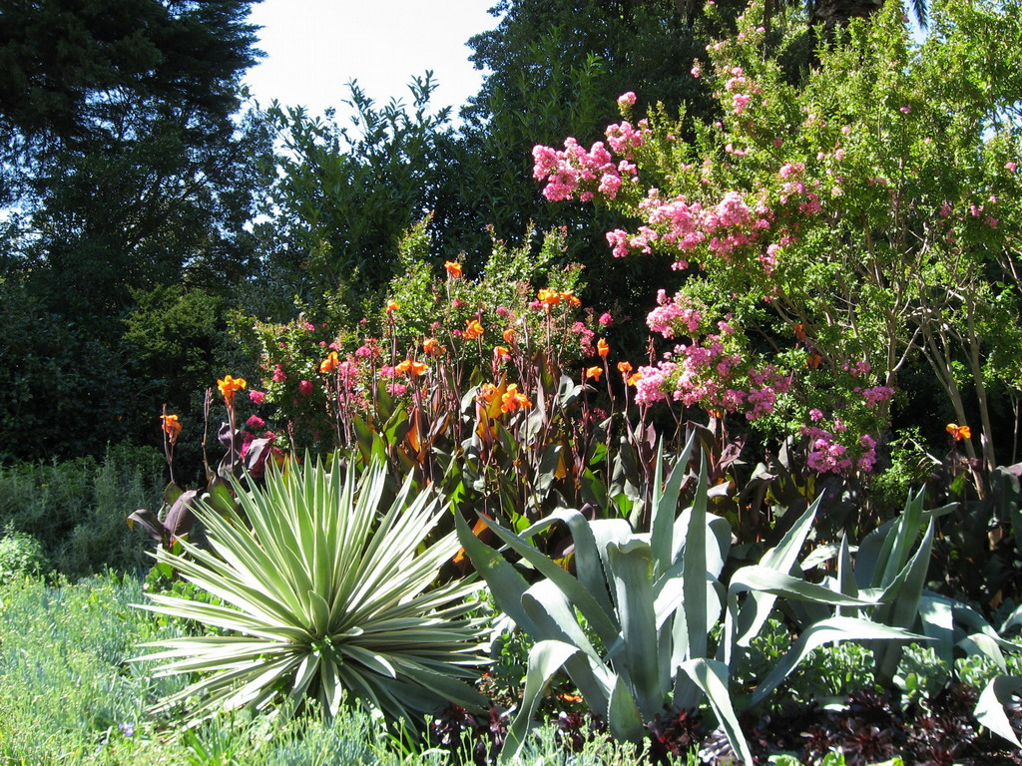
Notes:
Melbourne

Slide 53
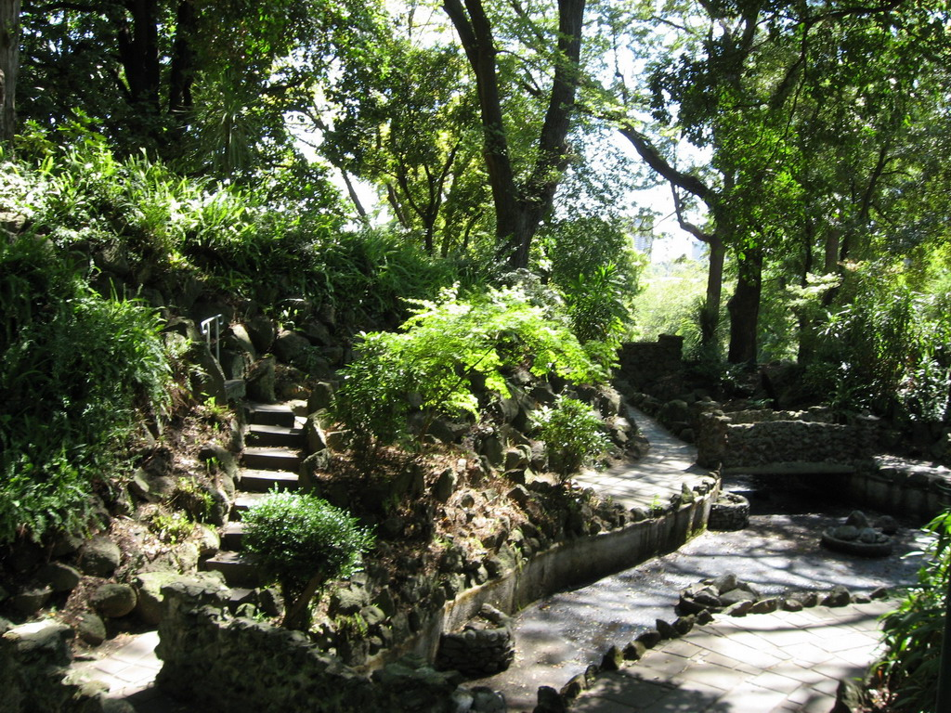
Notes:
Melbourne

Slide 54

Notes:
Melbourne

Slide 55

Notes:
Melbourne

Slide 56

Notes:
Melbourne

Slide 57

Notes:
Melbourne

Slide 58

Notes:
Melbourne

Slide 59

Notes:
Melbourne

Slide 60

Notes:
Melbourne

Slide 61

Notes:
Melbourne

Slide 62

Notes:
Melbourne

Slide 63

Notes:
Melbourne

Slide 64

Notes:
Melbourne

Slide 65

Notes:
Melbourne

Slide 66

Notes:
Melbourne

Slide 67

Notes:
Melbourne.-Butia capitata

Slide 68

Notes:
Melbourne.-Conservatory

Slide 69

Notes:
Melbourne.- Conservatory

Slide 70

Notes:
Melbourne

Slide 71

Notes:
Melbourne.-Herb Garden

Slide 72

Notes:
Melbourne.-Templo de los Vientos

Slide 73
WINDYRIDGE GARDENS
El jardín de Windyridge data de 1877, cuando formaba parte del patrimonio del Gregson Jesse. Gregson fue uno de los colonos pioneros aquí.
En 1921, esta extensa propiedad se subdividió y la pendiente de barrido de madera que se convirtió en Windyridge fue tomada por la hija de Helen Gregson.
Un año más tarde, se construyó una casa de tablas solapadas en la parte superior de la colina.
A mediados de 1940, la propiedad cambió de manos.
Fred y Huber Hanny, los migrantes procedentes de Suiza, se hicieron cargo.

Slide 74
Fred plantó su primer árbol, un suizo árbol de Navidad (Abies amabilis) en agosto de 1945 y esto fue seguido por otros árboles - Cedrus deodara, el cobre haya, robles pin, arces, ginkos, cerezos silvestres y nyssas - que se alzan hoy en todo su esplendor en el jardines.
Los Huber también sembraron muchas azaleas y rododendros, que habían comprado de Wai Davidson, que los propagados hace 25 años cuando trabajaba para George Valder en Nooroo, otra del monte.
. Durante la Pascua de 1995, Rodger y Davidson Wai, de Davidson viveros en Galston, en Sydney, ha comprado Windyridge para dar cabida a su creciente colección de plantas de clima frío.

Slide 75
Los trabajos se iniciaron bajo la supervisión de Wai para transformar Windyridge en un gran jardín.
Después del trabajo de mantenimiento de árboles, el arquitecto paisajista Gordon Sykes se mantuvo a la terraza y planto una inmensa ladera cubierta de hierba y dio forma a la visión de los nuevos propietarios.

Slide 76

Notes:
Windyridge Gardens

Slide 77

Notes:
Wyndiridge

Slide 78

Notes:
Windyridge

Slide 79

Notes:
Wyndiridge

Slide 80

Notes:
Wyndiridge

Slide 81

Notes:
Wyndiridge

Slide 82

Notes:
Wyndiridge

Slide 83

Notes:
Wyndiridge

Slide 84

Notes:
Wyridge

Slide 85

Notes:
Wyndiridge

Slide 86

Notes:
Wyndiridge

Slide 87

Notes:
Wyndiridge

Slide 88

Notes:
Wyndiridge

Slide 89

Notes:
Wyndiridge

